Slide 1


PHÒNG GIÁO DỤC VÀ ĐÀO TẠO QUẬN LONG BIÊN
TRƯỜNG MẦM NON ĐỨC GIANG
BÉ VỚI KĨ NĂNG SỐNG
Dạy trẻ kĩ năng phòng tránh điện giật
Lứa tuổi: Mẫu giáo bé
Giáo viên: Bành Thị Tâm

Slide 2


Mục đích – yêu cầu
1.Kiến thức:
-Trẻ nhận biết tên gọi của một số đồ dùng dung bằng điện
-Trẻ biết được lợi ích và nguy hiểm khi sử dụng điện
-Trẻ biết chơi các trò chơi:
2.Kĩ năng:
- Rèn kĩ năng tự bảo vệ bản thân: phòng tránh điện giật cho trẻ
-Trẻ chơi được các trò chơi:
3: Thái độ:
Trẻ hào hứng tham gia hoạt động.

Slide 3


Cho trẻ hát bài: Đồ dùng bé yêu
Bài hát có tên là gì?

Slide 4

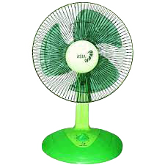

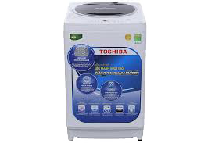
Trong bài hát có nhắc đến các đồ dùng gì?
1. Cái quạt
3.Cái ti vi
2. Máy giặt
4.Cả 3 đáp án trên
5
4
3
2

Slide 5
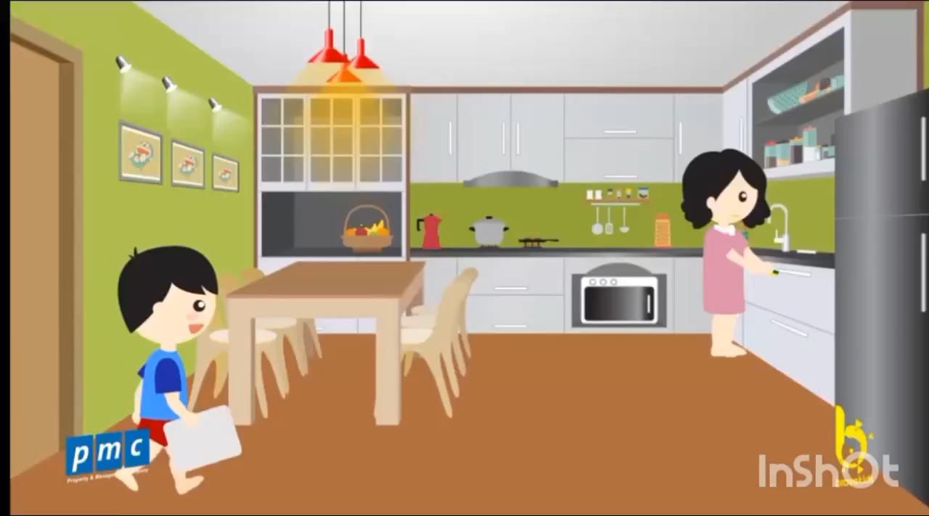
Cho trẻ xem một đoạn video

Slide 6

Trong đoạn video bạn Bon đã xin phép mẹ cái gì?
Vì sao Bon lại sạc điện cho chiếc Ipat?
Mẹ Bon đã dặn Bon điều g?

Slide 7
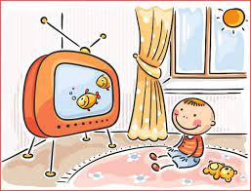
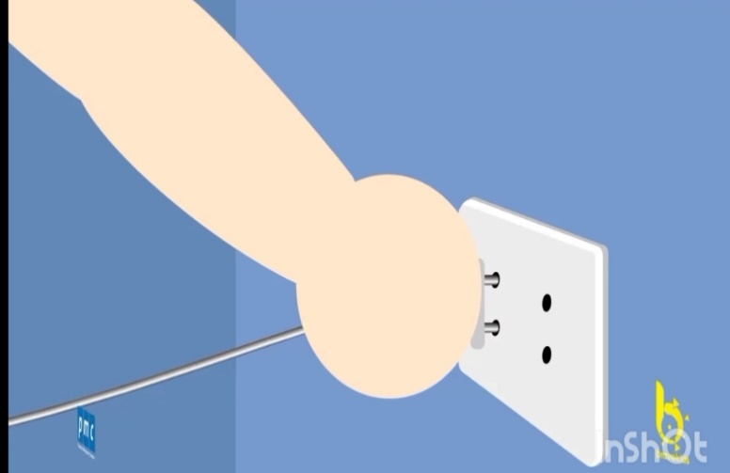
Bạn Bon đã làm gì sau khi bạn Bon tắm xong?
1: Xem tivi
2: Rút phích điện
5
4
3
2
1

Slide 8
Điều gì đã xảy ra với bạn Bon khi tay bạn Bon bị ướt đã rút phích điện?
Khi tay vẫn còn ướt mà sờ vào phích điện thì sẽ dẫn đến bị điện giật gây nguy hiểm cới con người. Vậy, tác hại của nguồn điện có hại như thế nào khi đi vào cơ thể của chúng mình?

Slide 9
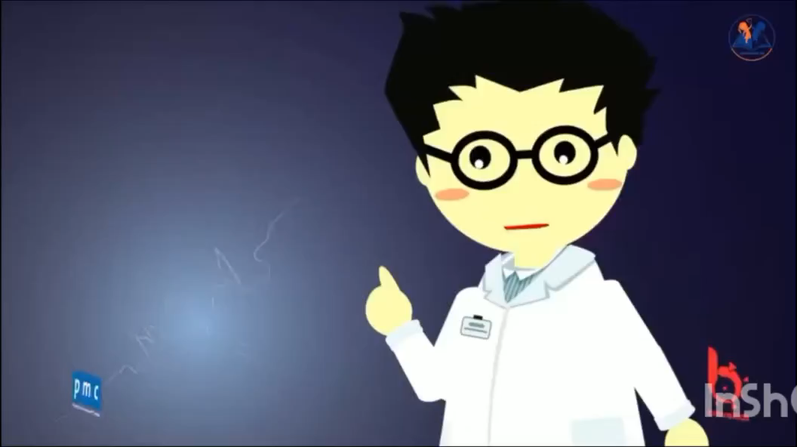
Cho trẻ xem video về lời giải thích của bác sĩ nói tác hại nguồn điện đi vào cơ thể con người

Slide 10

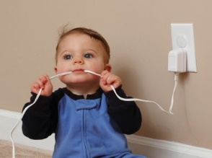
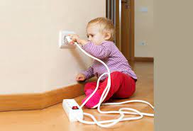
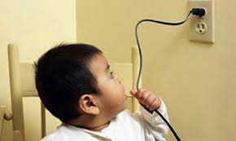
Những điều bé cần nhớ để tránh tai nạn điện giật
Không nghịch dây điện
Không rút dây điện ra khỏi ổ cắm điện

Slide 11
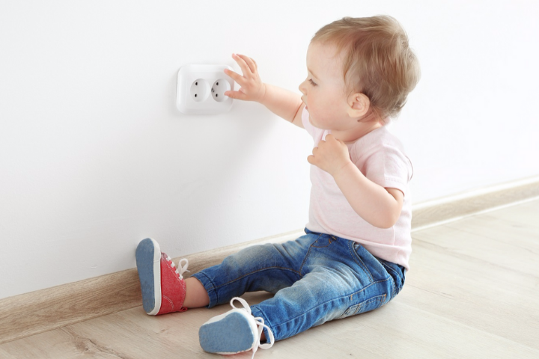
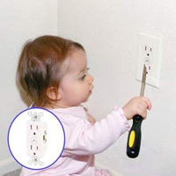
Không cho tay vào ổ điện
Không cho bất kì một vật gì vào ổ cắm điện

Slide 12

Giáo dục: Các con còn nhỏ tuyệt đối không được tự ý sử dụng các đồ dung điện. Điện rất nguy hiểm. Nó không phải là thứ đồ chơi để mình chơi với nó đâu nhé.

Slide 13
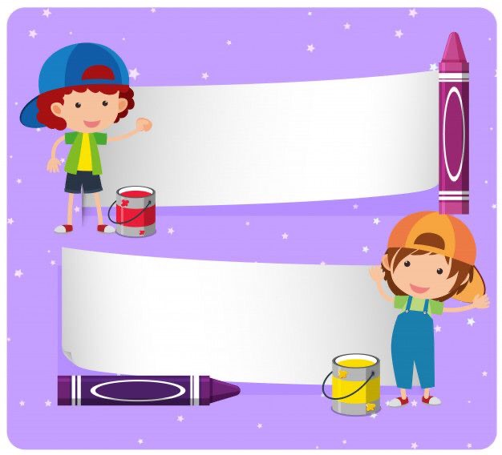
Trò chơi: Ai thông minh hơn
Cách chơi: Mỗi một câu hỏi có hai đáp án: số 1 và số 2. Sau thời gian 5 giây các con hãy chọn đáp án đúng nhé

Slide 14

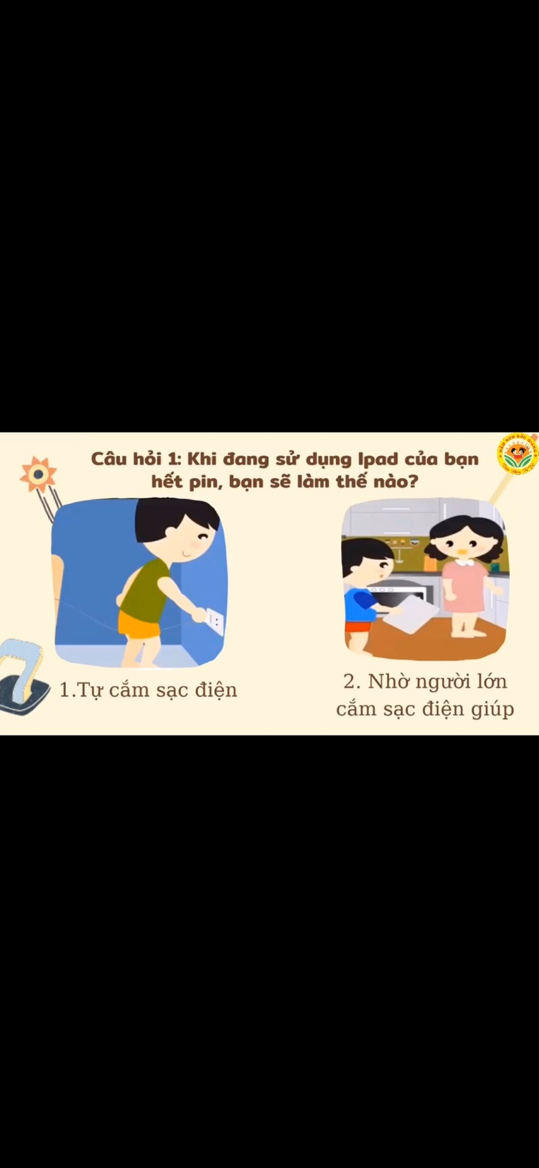
Câu 1: Khi đang sử dụng Ipad của bạn hết pin, bạn sẽ làm thế nào?
5
4
3
2
2.Nhờ người lớn
cắm sạc điện giúp
1.Tự cắm sạc điện

Slide 15
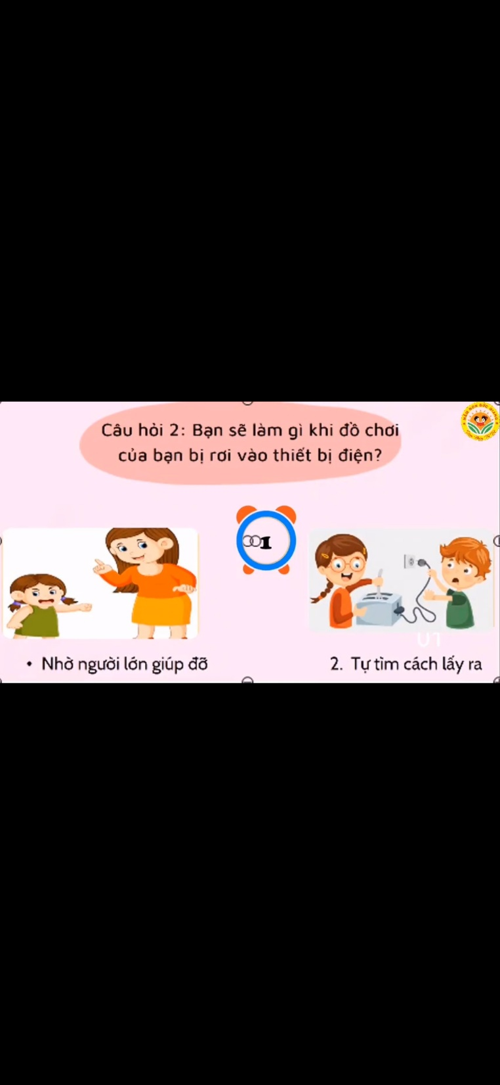
Câu 2: Bạn sẽ làm gì khi đồ chơi của bạn bị rơi vào thiết bị điện?
5
4
3
1. Nhờ người lớn giúp đỡ
2
2.Tự tìm cách lấy ra

Slide 16
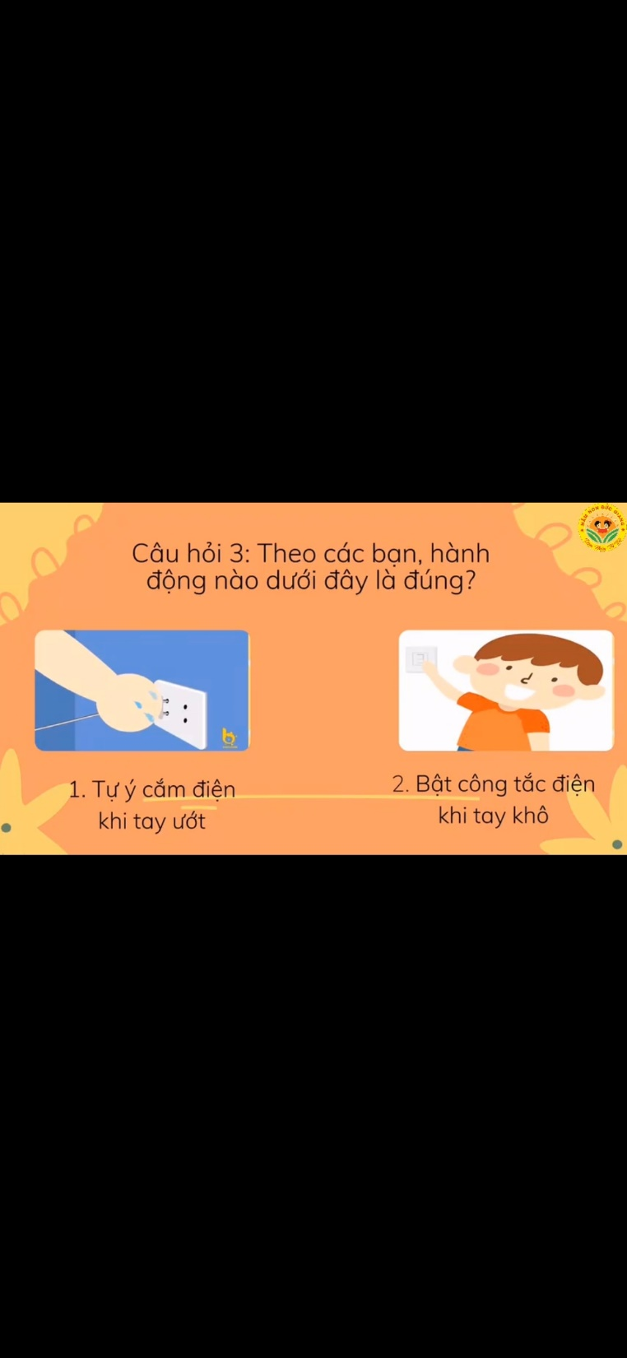
Câu 3: Theo các bạn, hành động nào dưới đây là đúng?
5
4
3
Tự ý cắm điện khi tay ướt
2
Bật công tắc điện khi tay khô

Slide 17

CHÚC CÁC BÉ CHĂM NGOAN HỌC GIỎI
Hẹn gặp lại các con!

